Slide 1
La clase y el aprendizaje
Julio Paredes Riera
Juan Guerrero Jirón
Capacitación Continua Docente
Universidad Técnica de Machala 2014

Slide 2
La Clase y
El Aprendizaje
Los sujetos involucrados se relacionan en cuatro (4) aspectos:
Organismo Heredado,
Cuerpo Configurado (interrelaciones, experiencias internlizadas),
Inteligencia (construida a partir de situaciones problémicas),
Estructura personal del deseo de aprender.
Julio Paredes Riera
Juan Guerrero Jirón
Capacitación Continua Docente
Universidad Técnica de Machala 2014

Slide 3
El aprendizaje como proceso socio-pedgógico-psicológico implica la interacción entre el sujeto que aprende y el medio circundante.
Julio Paredes Riera
Juan Guerrero Jirón
Capacitación Continua Docente
Universidad Técnica de Machala 2014

Slide 4
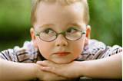
Salud y nutrición
Necesidades
Apoyos
Aspiraciones
Docente
Valores
Companeros
Emociones
Julio Paredes Riera
Juan Guerrero Jirón
Capacitación Continua Docente
Universidad Técnica de Machala 2014

Slide 5
Percepciones del aprendizaje según varios autores:
Piaget,
Vigotsky,
Ausubel,
Bruner.
Julio Paredes Riera
Juan Guerrero Jirón
Capacitación Continua Docente
Universidad Técnica de Machala 2014

Slide 6
Aprendizaje, Piaget
Proceso de Construcción.
Conocimiento
Depende de Interacción del sujeto con el medio
Construido por el sujeto
Relacionado con las etapas evolutivas del sujeto
Julio Paredes Riera
Juan Guerrero Jirón
Capacitación Continua Docente
Universidad Técnica de Machala 2014

Slide 7
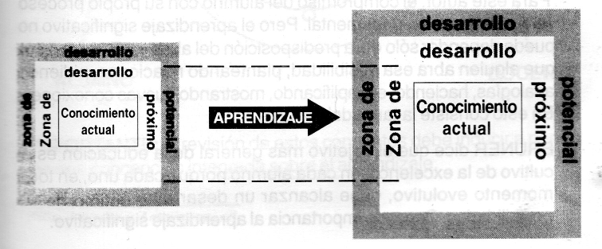
Aprendizaje, Vigotsky
Adquisición de numerosas aptitudes específicas para pensar en una serie de cosas distintas.
Julio Paredes Riera
Juan Guerrero Jirón
Capacitación Continua Docente
Universidad Técnica de Machala 2014

Slide 8
Aprendizaje, Ausubel
El aprendizaje es significativo cuando el estudiante relaciona nueva información con la que ya sabe (asimila el Nuevo conocimiento al que ya posee).
Julio Paredes Riera
Juan Guerrero Jirón
Capacitación Continua Docente
Universidad Técnica de Machala 2014

Slide 9
Aprendizaje, Ausubel
El aprendizaje significativo no solo depende de la predisposición del alumno, es necesario que alguien genere esa posibilidad planteando relaciones, realizando analogías, hacienda ejercicios, ejemplificando.
Julio Paredes Riera
Juan Guerrero Jirón
Capacitación Continua Docente
Universidad Técnica de Machala 2014

Slide 10
Aprendizaje, Bruner
El objetivo más general de la educación es el cultivo de la excelencia de cada alumno en sí mismo; cada individuo en un momento evolutivo debe alcanzar un desarrollo óptimo de sus posibilidades.
Julio Paredes Riera
Juan Guerrero Jirón
Capacitación Continua Docente
Universidad Técnica de Machala 2014

Slide 11
Aprendizaje Significativo
APRENDIZAJE
SIGNIFICATIVO
Es intelectual
Es fenómeno social
Es formativo
Es contextualizado
Interno, Activo, Personal
Útil y Trascendente
Cooperativo y Participativo
Parte de conocimientos previos
Julio Paredes Riera
Juan Guerrero Jirón
Capacitación Continua Docente
Universidad Técnica de Machala 2014

Slide 12
¿qué es FORMACIÓN INTEGRAL?
Julio Paredes Riera
Juan Guerrero Jirón
Capacitación Continua Docente
Universidad Técnica de Machala 2014

Slide 13
Formación Integral
Desarrollo armónico de todas las facultades, capacidades y habilidades de los estudiantes en: conocimientos, afectividad, comportamiento (familiar y social); desarrollo psicomotriz y vocacional; formativo y productivo.
Julio Paredes Riera
Juan Guerrero Jirón
Capacitación Continua Docente
Universidad Técnica de Machala 2014

Slide 14
Las clases deben ser:
Interesantes,
Dinámicas,
Motivadoras,
Útiles,
Pertinentes,
Significativas, y,
Contextualizadas
Julio Paredes Riera
Juan Guerrero Jirón
Capacitación Continua Docente
Universidad Técnica de Machala 2014

Slide 15
Elementos constitutivos de una clase
Julio Paredes Riera
Juan Guerrero Jirón
Capacitación Continua Docente
Universidad Técnica de Machala 2014

Slide 16
Educandos(s),
Docente(s),
Escenario de Aprendizaje (no solo el aula),
Factores Operativos,
Condiciones.
Julio Paredes Riera
Juan Guerrero Jirón
Capacitación Continua Docente
Universidad Técnica de Machala 2014

Slide 17
Ejercicio n° 3
(25 minutos)
Julio Paredes Riera
Juan Guerrero Jirón
Capacitación Continua Docente
Universidad Técnica de Machala 2014

Slide 18
Ejercicio N° 3
Forme equipos de hasta 4 integrantes, caracterice cada uno de los elementos constitutivos de la clase y determine la interacción existente entre ellos.
Establezca condiciones para considerar la calidad como caracaterística principal.
Utilice organizadores gráficos para sus aportes.
(25 minutos)
Julio Paredes Riera
Juan Guerrero Jirón
Capacitación Continua Docente
Universidad Técnica de Machala 2014

Slide 19
Julio Paredes Riera
Juan Guerrero Jirón
Capacitación Continua Docente
Universidad Técnica de Machala 2014

